Slide 1
신해혁명과 일본의 다이쇼 데모크라시, 동아시아 다이쇼(大正 : 1912~1926) 실제 기간은 1905년 이후 ~1932년까지
일본에서의 신해혁명 인식과 영향

Slide 2
신해혁명의 소식
1911년 10월 10일 신해혁명
1911년 10월 13일 [동경조일신문]을 통해 보도
1911년 11월 2일, 와세다(早稻田)대학에서 중국사변 강연회 개최
중국혁명의 역사적 관찰
중국사변과 국제법
중국사변이 일본 경제계에 끼친 영향
최근 중국의 정치 변화

Slide 3
일본 정부의 입장
침략 대상인 중국이 혁명을 통해 강대한 독립국가가 되는 것을 원치 않음, 민주 공화제도를 실현하는 것도 원지 않음
일본의 주 한커우(漢口) 총영사 松村貞雄(마쓰무라 사다오)는 무창기의(武昌起義) 2일 째 보낸 보고서에서 혁명군을 “폭도”로 칭함
즉시 장강 하류에 군함 파견, 일본의 권익보고, 혁명군의 행위 감시

Slide 4
내각회의의 대중국 정책 방안
1911년 10월 24일 내각회의를 소집
‘제국은 정치상, 경제상에서 청국과 밀접한 관계를 가지고 있으므로 우리 정부는 끊임없이 노력하여 청국에 대해 우세한 지위를 점유하고 다방면으로 계획하여 만주 현상에서 영원한 지속성을 획득한다.’
일본은 만몽왕공(滿蒙王公)을 책동하여 만몽 독립운동을 진행하고, 이를 이용해 동북과 내몽고를 삼키려 기도하였다.
주중국공사 伊集院彦吉(이주인 히코키치)은 화중, 화남에 두 개의 독립국가를 건설하고 만청 조정을 화북에 존속시켜 계속 그 통치를 유지하자고 건의하였다.

Slide 5
일본의 구 군벌인사 山縣有朋(야마가타 아리토모) 曰 :
“일본은 중국에 하나의 강력한 황제가 있는 것을 희망하지 않으며, 일본은 그곳에 하나의 성공적인 공화국이 있는 것을 희망하지 않는다. 일본이 희망하는 것은 약하고 무능한 중국이다. 일본의 영향을 받는 약한 황제의 통치아래 약한 중국이야말로 이상적인 국가이다.”

Slide 6
일본 진보 인사들의 반응
중국혁명을 성원하고 공화제 실행을 지지, 정부가 중국의 언론과 글들을 간섭하는데 반대 함.
잡지 [태양]의 편집자, 早稻田대학 교수 浮田和民(우키다 가즈오) : ‘동방의 첫 번째 공화국’이라는 글에서 ‘중국은 동방의 첫 번째 공화국이 되었으니 이것은 세계 역사에서 하나의 신기원이다.’
평론가인 中野正剛(나카노 세이코) : 신해혁명이 일본을 위협할 것이라는 견해를 반박했다. ‘이웃 나라의 혁명은 우리나라에 결코 천하의 운명을 바꾸는 혁명이 아니라, 단지 정계의 현상을 타파하려는 혁신 운동일 뿐이다. 즉 藩閥을 타파하고 부패한 정당을 개조하는 것이다. 우리들은 그것을 쾌거로 받아들이고 일어서서 환영해야 한다.’

Slide 7
각계각층의 반응
자본가는 혁명파를 지지함으로써 중국 남부 장강 유역과 화남에서 더 많은 경제적 이익을 얻으려 함.
정객, 군인, 낭인은 중국이 분열과 혼란이 일어나고 있는 틈을 타 중국에 대한 침략을 확대하고 중국의 영토를 약탈하려 함.
[흑룡회]의 영수 內田良平(우치타 료헤이)은 1914년 10월 [중국 문제 해결에 관한 의견서]에서 일본과 중국의 비밀군사동맹조약 체결을 건의, ‘일본은 중국의 남만주, 내몽고, 산동, 복건 등에서 특수한 권리를 누리고, 중국의 군대, 군수공장, 해군, 재정, 교육 등은 모두 일본에게 위탁 처리하고 중국이 타국에 차관, 조차, 할양을 할 경우 반드시 일본의 동의를 얻어야 한다는 것’등을 내용으로 한다. 이 의견서는 일본 정부가 원세개정부에게 제출했던
[산동21개조]의 토대가 되었다.

Slide 8
1차 세계대전 후 일본의 21개조 요구
독일이 산동반도에서 가지고 있던 일체의 이익을 일본이 계승한다.
일본인의 남만주, 내몽고 동부 거주, 왕래를 허용하고, 공상업 및 광업경영의 특권을 인정하고 여순, 대련에 대한 조치기간을 99년간으로 한다.
한야평(漢冶萍)공사를 중일합작으로 만들고 공사 이외의 광산개발을 허용하지 않는다.
일본인 정치, 군사, 재정 고문을 초빙하고 경찰, 병기창을 합작하고 철도, 항만 시설 건축 및 복건성 광산개발 등에서 일본을 우대
①承认日本继承德国在山东的一切权益，山东省不得让与或租借他国。
②承认日本人有在南满和内蒙古东部居住、往来、经营工商业及开矿等项特权。旅顺、大连的租借期限并南满、安奉两铁路管理期限，均延展至99年为限。
③汉冶萍公司改为中日合办，附近矿山不准公司以外的人开采。
④所有中国沿海港湾、岛屿概不租借或让给他国。
⑤中国政府聘用日本人为政治、军事、财政等顾问。中日合办警政和兵工厂。武昌至南昌、南昌至杭州、南昌至潮州之间各铁路建筑权让与日本。日本在福建省有开矿、建筑海港和船厂及筑路的优先权等等。

Slide 9
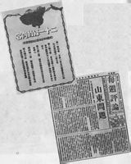
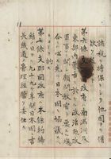
21개조
매주평론에 실린 21개조
일본어판 21개조

Slide 10
일본의 다이쇼 데모크라시
대정(大正/1912~1926)
민중과 정당을 통한 성장
신해혁명의 영향력
대체로 러일전쟁(1905)~만주사변(1932)까지 진행

Slide 11
신해혁명과 일본의 호헌, 대정 정변
1912년 명치천황 사후 대정천황(1912~1926) 즉위
군부는 육군의 증설과, 육군대장 桂太郞(가쓰라 다로)에 의한 組閣을 단행했다.
번벌과 군부의 횡행은 민중의 분노를 격화시켜 광범위한 호헌운동이 일어났다.
일본 인사들은 신해혁명을 일본국에서 민주 권리를 쟁취하는 것과 연계시켰다.
桂太郞 내각에 이어 등장한 山本 내각도 군대의 증강, 부정부패를 용인하다가
1914년 군중의 포위 속에 물러났다. 군부내각의 구축은 대정정변, 대정유신이라 한다.
1913년 손중산이 일본을 방문하여 삼민주의를 소개하자 이는 일본의 호헌운동을 더욱 부채질했다.

Slide 12
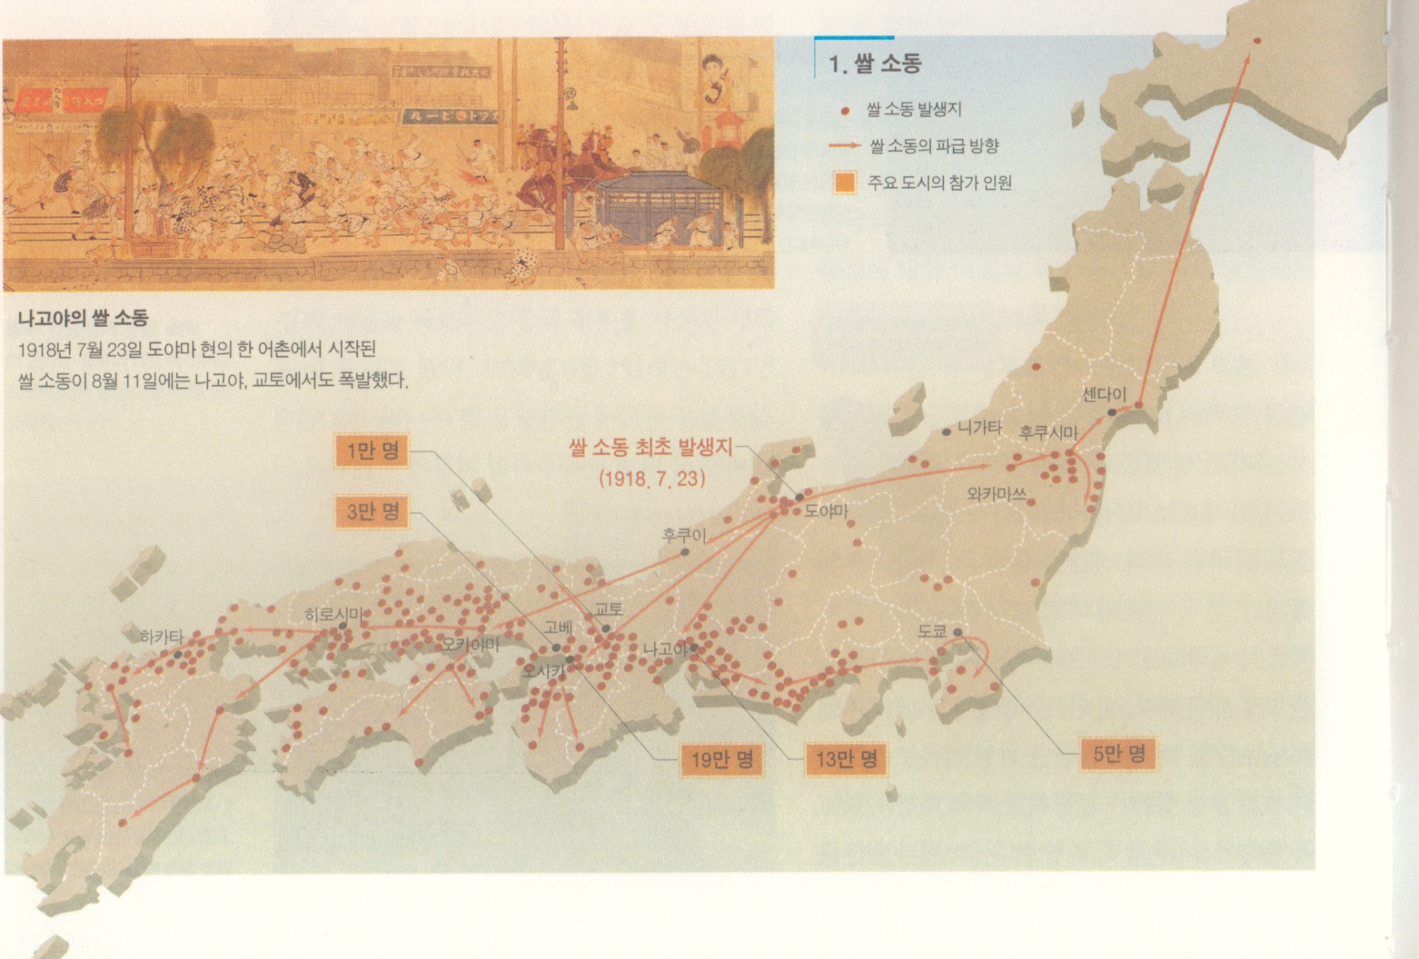
1918년 쌀 소동
도매상들의 쌀값 담합에 대한 민중의 항거,
조선에 대한 산미증식계획으로 전화

Slide 13
[일본 및 일본인]의 간행자 稻垣伸太郞(이나가끼 신타로) 曰:
[중국혁명과 우리들의 벌족 정치] : ‘대정의 새로운 시대에 새로운 정치 중 하나는 바로 번벌, 관료와 같은 명치시대이래 남겨진 폐해를 제거하고 정치상의 일대 혁명을 진행하는 것이다. 다시 말해서 대정 유신은 제2기의 중국 혁명을 의미한다.’
신해혁명과 대정 유신 사이의 연관성을 보여준다.

Slide 14
민주주의의 진전: 정당정치의 개시
1918 조선총독 출신의 데라우치 마사타케의 실각
하라 다카시가 이끄는 정우회 내각 수립
- 본격적인 정당정치의 효시
하라 내각의 한계: 미쓰이(三井)를 비롯한 재벌, 대지주의 이익 대변, 여론의 불신으로
1921년 하라 다카시가 도쿄 역에서 암살됨

Slide 15
호헌(護憲) 3파
1924년 정우회, 헌정회, 혁신구락부가 연합 정당내각 수립.
5월 중의원 선거에서 정당내각 성립/선거에서 다수당이 내각을 구성하는 정치를 구현
호헌3파의 성격: 정당연합세력으로 민중운동으로서의 성격은 미약.
민중은 선거권 확보를 위해 투쟁

Slide 16
다이쇼 데모크라시 기간 중의 일본 1차 세계대전과 2차 세계대전의 사이
신흥자본가, 도시 중산층, 지방 도시 중산층 주도
보통선거
군비축소
과도한 세금 철폐
중국 동북지방 포기
한국과 중국의 민족주의 존중
민중의 자각
1930년 이후 군국주의의 등장으로 쇠퇴함

Slide 17
신해혁명과 동아시아 민주주의
동아시아 역사상 가장 강력한 민중의 힘을 확인한 사건
지속적인 혁명의 필요성도 확인
일본 등 주변지역에 민중운동을 자극
아시아에서의 근대국가는 일거에 성립될 수 없었음

